Slide 1


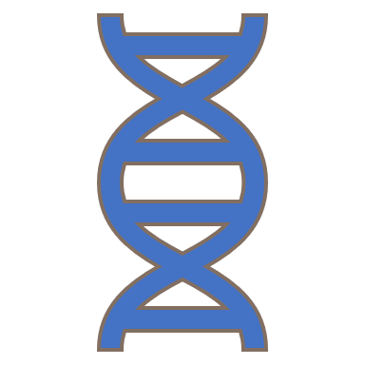
GENETIC ALGORITHM
Otniel Abiezer 1301180469

Slide 2
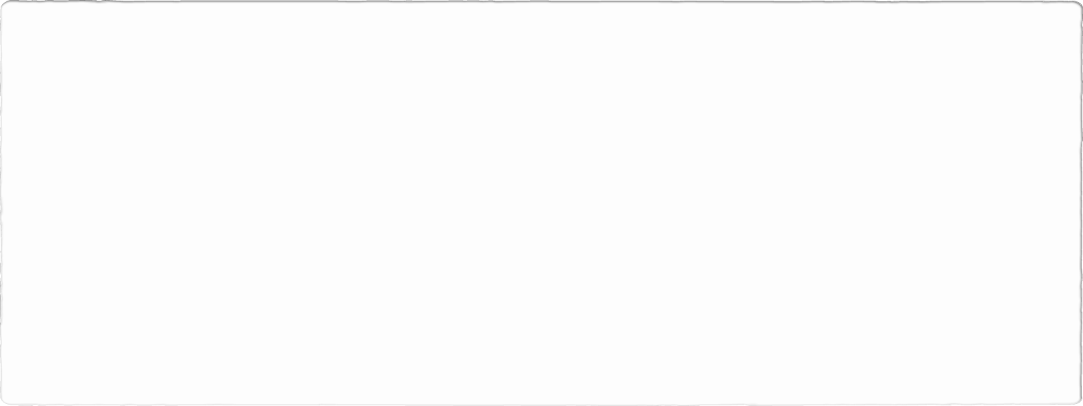
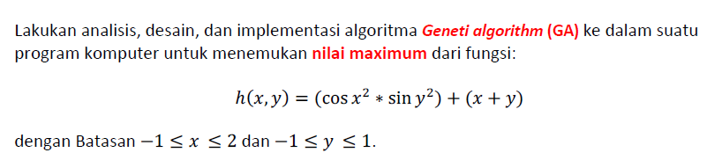
SOAL

Slide 3
Skema Umum

Slide 4
HAL YANG HARUS DIOBSERVASI

Slide 5
Desain Kromosom dan Pengkodean
x
y
1 | 0 | 1 | 0 | 0 | 0 | 1 | 0 | 0 | 1 | 1 | 1 | 0 | 0 | 0 | 1

Slide 6
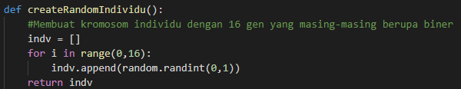

Slide 7
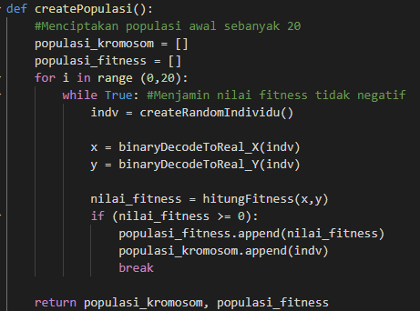
Populasi
Sebanyak 20

Slide 8
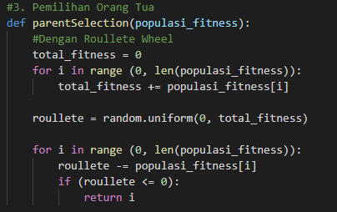
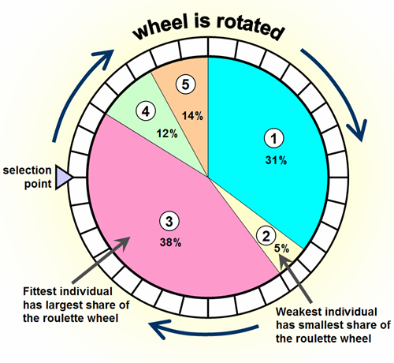
Pemilihan Orang Tua
Dengan Roulette Wheel

Slide 9
Crossover
1 | 0 | 1 | 0 | 0 | 0 | 1 | 0 | 0 | 1 | 1 | 1 | 0 | 0 | 0 | 1
1 | 1 | 0 | 1 | 1 | 1 | 0 | 1 | 1 | 1 | 1 | 0 | 1 | 1 | 1 | 1
Representasi Biner di 2 titik, yaitu titik 5 dan 11
Peluang 70%

Slide 10
Crossover
1 | 0 | 1 | 0 | 0 | 1 | 0 | 1 | 1 | 1 | 1 | 0 | 0 | 0 | 0 | 1
1 | 1 | 0 | 1 | 1 | 0 | 1 | 0 | 0 | 1 | 1 | 1 | 1 | 1 | 1 | 1
Representasi Biner di 2 titik, yaitu titik 5 dan 11
Peluang 70%

Slide 11
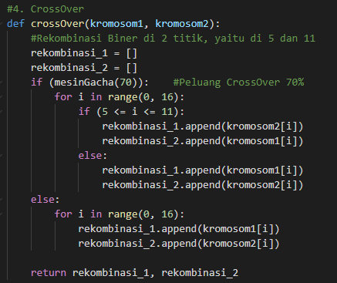
Crossover
Representasi Biner di 2 titik, yaitu titik 5 dan 11
Peluang 70%

Slide 12
Mutasi
1 | 0 | 1 | 0 | 0 | 0 | 1 | 0 | 0 | 1 | 1 | 1 | 0 | 0 | 0 | 1
1 | 0 | 1 | 0 | 1 | 0 | 1 | 0 | 0 | 1 | 1 | 1 | 0 | 0 | 0 | 1
Mutasi representasi biner dengan membalik nilai
Dengan Peluang 2%

Slide 13
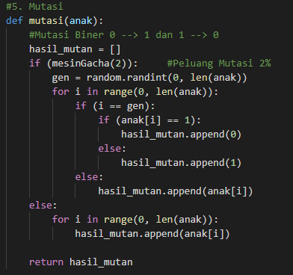
Mutasi
Mutasi representasi biner dengan membalik nilai
Dengan Peluang 2%

Slide 14
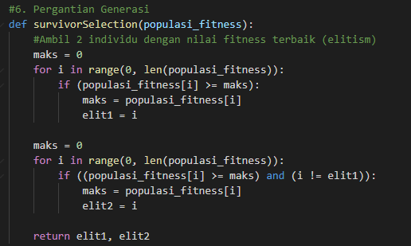
Survivor Selection
Generational Replacement, dengan Elitism 2 individu terbaik

Slide 15
Penghentian Evolusi
Max Iteration, sampai generasi ke-100

Slide 16
Proses yang Harus Dibangun

Slide 17
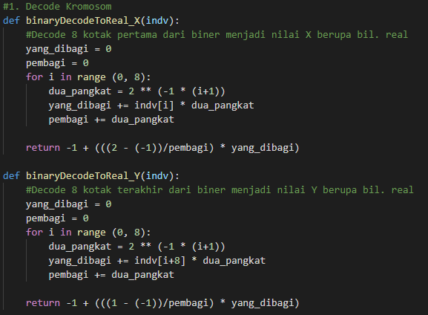
Decode Kromosom

Slide 18



Perhitungan Fitness

Slide 19
Pemilihan Orang Tua
Dengan Roulette Wheel

Slide 20
Crossover
Representasi Biner di 2 titik, yaitu titik 5 dan 11
Peluang 70%

Slide 21
Mutasi
Mutasi representasi biner dengan membalik nilai
Dengan Peluang 2%

Slide 22
Survivor Selection
Generational Replacement, dengan Elitism 2 individu terbaik

